Slide 1
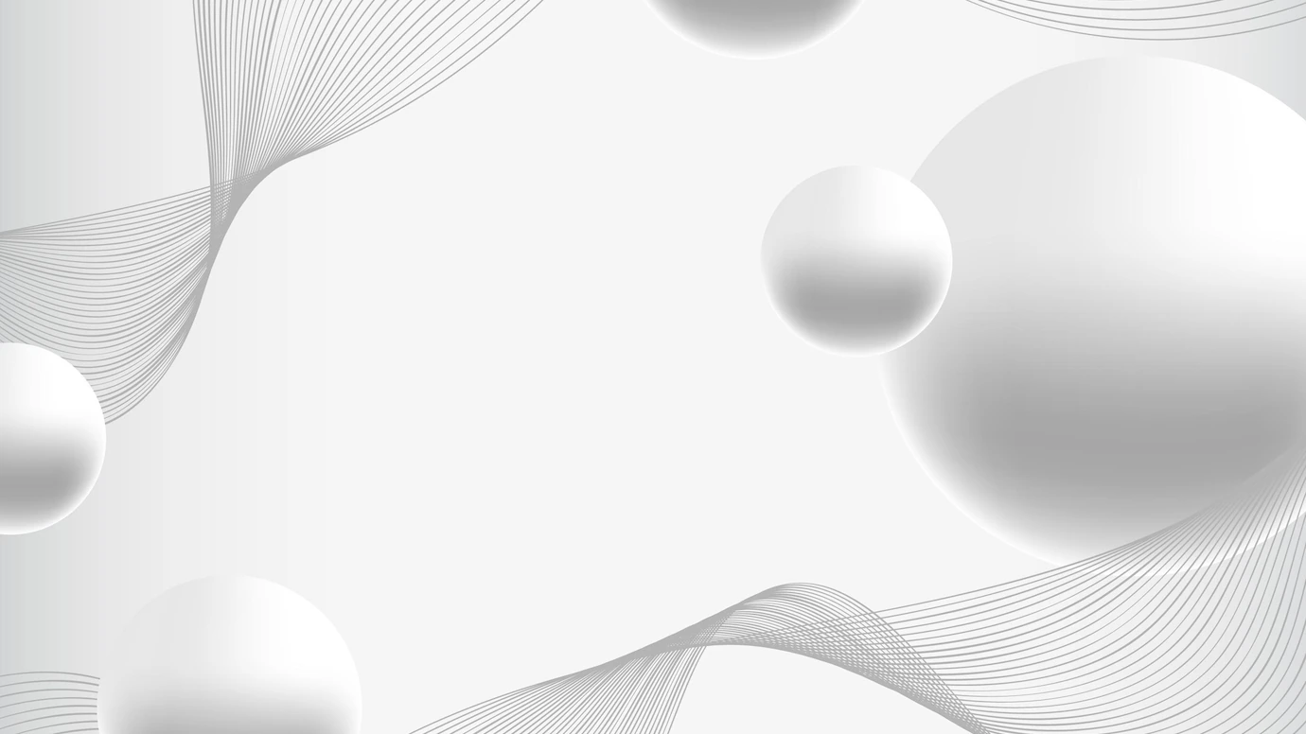
МЕХАНИЧЕСКИЕ ВОЛНЫ
Механические волны являются одним из основных явлений природы, и изучение их свойств и закономерностей способствует более глубокому пониманию окружающего мира.
Выполнила: Нестеренко Елена Михайловна, учитель физики ГБОУ «СОШ № 11 им. С.С. Виноградова» 2023

Slide 2
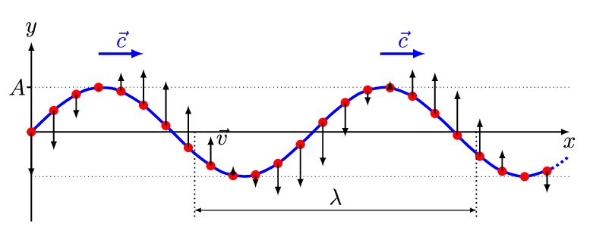
Цели - ввести понятие «механическая волна», рассмотреть виды волн, познакомиться с характеристиками упругих волн, научиться решать задачи на применение формул длины волны и скорости распространения волны.
Задачи:
Изучить основные свойства механических волн, их типы и характеристики;
Провести серию экспериментов для изучения свойств механических волн и проверить теоретические предсказания.
Проанализировать полученные результаты и сделать выводы о свойствах механических волн.

Slide 3
План урока
Введение в тему “Механические волны”. Обсуждение основных понятий, связанных с волнами и колебаниями.
Классификация механических волн на продольные и поперечные, их сходства и различия.
Приведение примеров продольных и поперечных механических волн.
Изучение характеристик механических волн, таких как амплитуда, скорость, длина волны, частота и период.
Рассмотрение процессов распространения механических волн: отражения, преломления, а также дифракции волн.
Обсуждение применения механических волн в различных областях.
Подведение итогов урока, обобщение полученных знаний в процессе выполнения заданий.
Задание на дом: решение задач на расчет характеристик механических волн и выполнение творческого задания по исследованию различных типов механических волн.

Slide 5
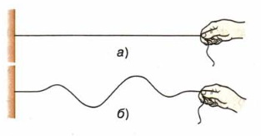
Длинную пружину подвешиваем на нитях. Ударяем рукой по ее левому концу и наблюдаем, как витки пружины сближаются, возникает сила упругости, под действием которой витки начинают расходиться. Эти колебания постепенно передадутся от витка к витку вдоль всей пружины, другими словами - вдоль пружины распространяется возмущение.
Возмущения, распространяющиеся в пространстве, удаляясь от места их возникновения, называются волнами.
На втором рисунке показан длинный шнур, один конец которого закреплён. Другой конец приводят в колебательное движение в вертикальной плоскости. Благодаря силам упругости, возникающим в шнуре, колебания будут распространяться вдоль шнура. В нём возникают волны, причем колебания частиц шнура происходят перпендикулярно направлению распространения волн.

Slide 6
Волна – это колебания, распространяющиеся в пространстве с течением времени.
Механические волны - это процесс распространения в пространстве колебаний частиц упругой среды (твёрдой, жидкой или газообразной).
Для того чтобы возникала волна, необходимо наличие колеблющегося тела — источника волны. Источник волны осуществляет колебательное движение, тем самым деформируя ближайшие к нему слои среды (сжимает, растягивает, смещает).
В результате возникает сила упругости, которая действует на соседние слои среды и заставляет их совершать вынужденные колебания. Эти слои деформируют следующие слои и так далее, пока все слои не будут вовлечены в колебательное движения. Таким образом возникает механическая волна.

Slide 7
Виды механических волн
Виды волн по отношению к направлению колебаний частиц среды:
Продольные — это волны, в которых частицы среды колеблются вдоль направления распространения волны.
Поперечные — это волны, в которых частицы среды колеблются перпендикулярно направления распространения волны.
В жидкой и газообразной средах возникают только продольные волны.
В твердой среде возникают как продольные волны, так и поперечные.
Продольная волна
Поперечная волна

Slide 8
Распространение продольных волн в среде
Распространение поперечных волн в среде
*Необходимо запустить презентацию, чтобы увидеть движение волн

Slide 9
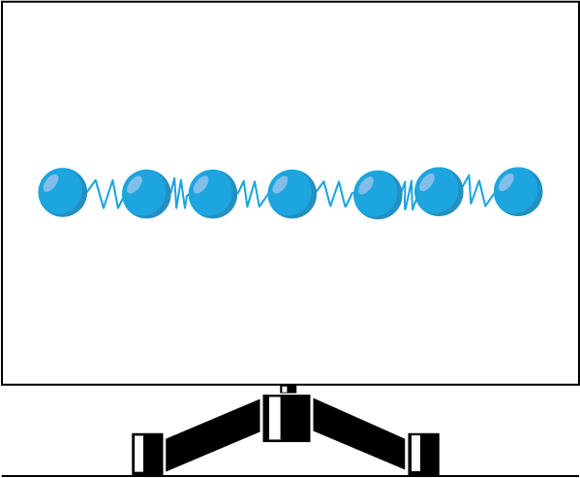
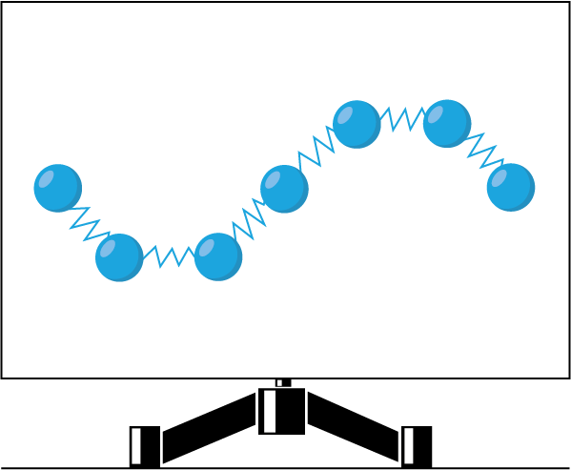
Сходства и различия продольных и поперечных волн
Сходства:
Оба типа волн являются механическими волнами, то есть они требуют среды для распространения.
Оба типа волн могут быть описаны с помощью математических уравнений, которые описывают колебания частиц среды.
Оба типа волн могут иметь различные частоты, амплитуды и длины волн.
Различия:
Направление колебаний частиц среды: в продольных волнах колебания происходят вдоль направления распространения волны, в то время как в поперечных волнах колебания происходят перпендикулярно направлению распространения волны.
Физический механизм колебаний: в продольных волнах колебания вызываются сжатием и растяжением частиц среды вдоль направления распространения волны, в то время как в поперечных волнах колебания вызываются перемещением частиц среды в плоскости, перпендикулярной направлению распространения волны.
Примеры волн: примером продольной волны может служить звуковая волна, а примером поперечной волны – волна на поверхности воды.
Продольная волна
Поперечная волна

Slide 10
Примеры продольных волн
Упругие волны: упругие волны – это волны, которые распространяются в твердых телах, таких как сталь или резина.
Когда мы создаем удар или вибрацию в твердом теле, упругие волны распространяются через тело в виде сжатий и растяжений частиц вдоль направления распространения волны.
Звуковые волны: звуковые волны – это классический пример продольных волн.
Когда мы говорим или слышим звук, звуковые волны распространяются через среду (например, воздух) в виде сжатий и растяжений частиц вдоль направления распространения волны.

Slide 11
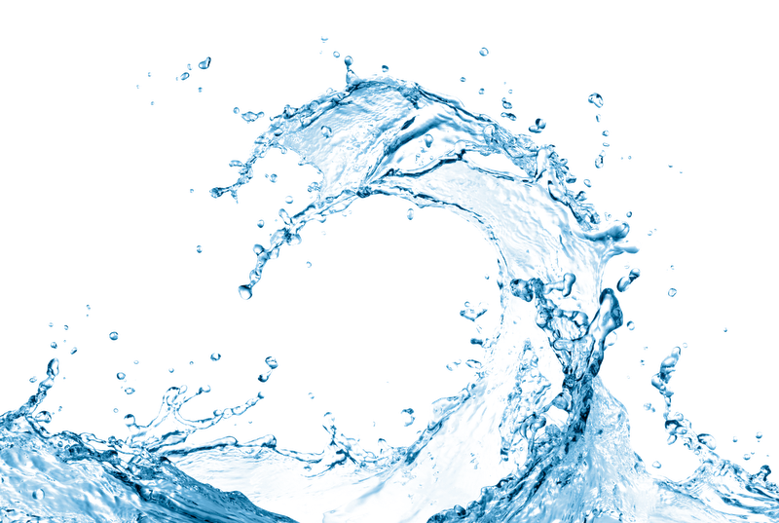
Примеры поперечных волн
Световые волны: световые волны – это электромагнитные волны, которые распространяются в вакууме или через прозрачные среды, такие как воздух или стекло. В световых волнах колебания электрического и магнитного поля происходят перпендикулярно направлению распространения волны.
Волны на поверхности воды: когда мы создаем волну на поверхности воды, волна распространяется вдоль поверхности воды, а колебания частиц воды происходят перпендикулярно направлению распространения волны.

Slide 12
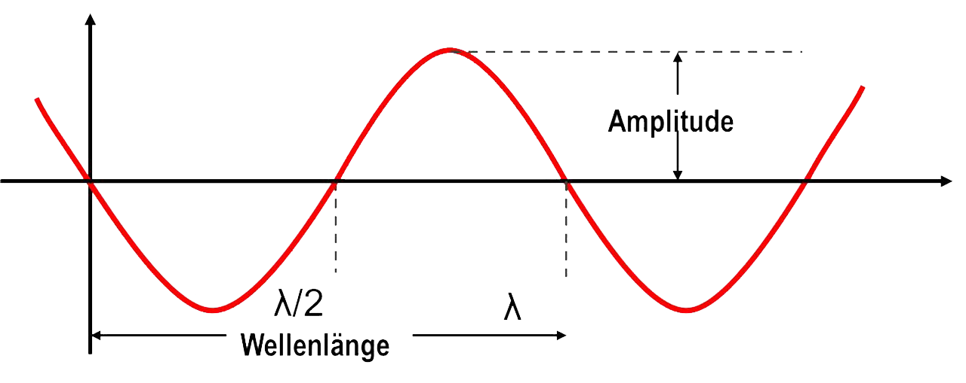
Характеристика механических волн
Волны разные: одни распространяются быстро, другие медленно, характер движения частиц разный – как это все сравнивать?
Амплитуда колебаний – это максимальное смещение колеблющейся точки от равновесного положения.
То есть, если мы дергаем веревку на 10 см вверх и на 10 см вниз, будут распространяться колебания с амплитудой 10 см. Обозначается A, измеряется в метрах (м).
Амплитуда
Длина волны
Длина волны — это расстояние между двумя ближайшими точками, которые колеблются в одинаковых фазах. Обозначается λ, измеряется в метрах(м).
Период — это время, за которое совершается одно полное колебание. Обозначается T, измеряется в секундах (с).
Частота — это количество полных колебаний за единицу времени. Обозначается v, измеряется в герцах (Гц).
Скорость — это скорость, с которой распространяется волна. Обозначается V, измеряется в метрах, деленных на секунду (м/с).

Slide 13
Если волна попадает в другую среду, могут произойти следующие явления:
1
Происходит отражение. Часть входящей волны отражается на границе раздела двух сред. Эта отраженная часть распространяется дальше в исходной среде. Отраженная волна имеет ту же длину волны, что и входящая.
2
Происходит преломление. Часть входящей волны преломляется на границе раздела. Эта преломленная часть распространяется в новой среде с другой длиной волны.
Например, когда свет от солнца попадает на поверхность воды, среда меняется с воздуха на воду. Это приводит к тому, что часть света отражается, а часть преломляется. Это также является причиной того, что вы можете увидеть солнце, например, в луже воды.
3
Теперь для того, чтобы что-то произошло, волна не обязательно должна попасть на новый носитель. Если внутри текущей среды поместить препятствие, например, в виде стены с одним прямоугольным проходом, то может возникнуть явление дифракции.

Slide 14
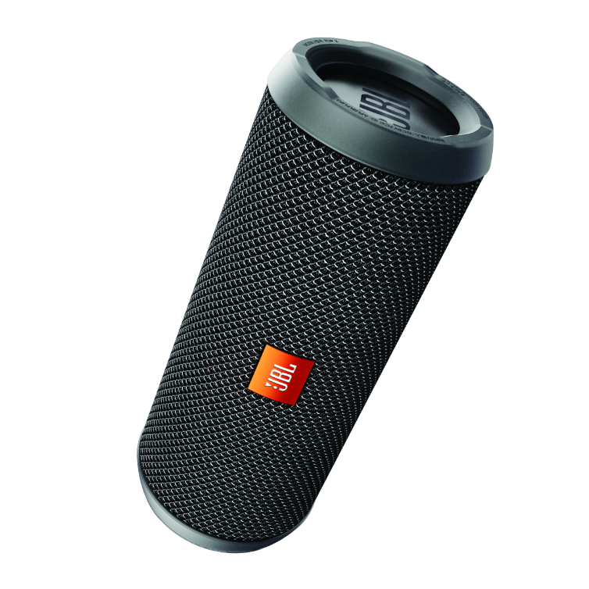
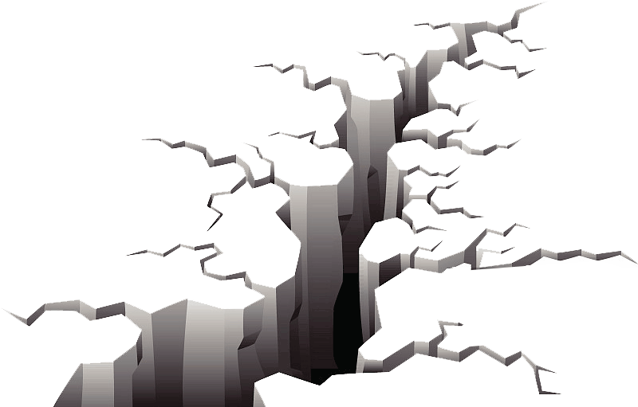
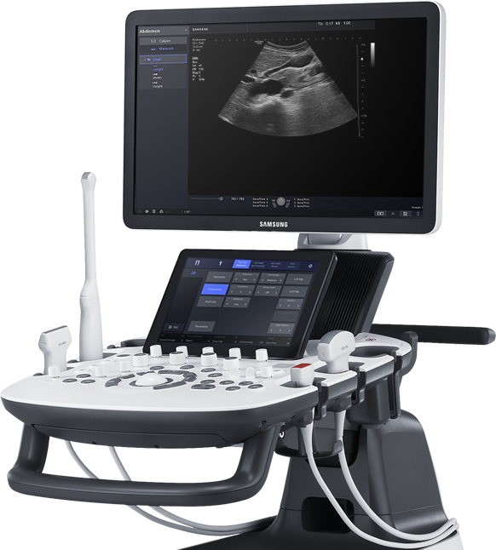
Применение механических волн
Продольные волны, такие как звуковые волны, имеют широкое применение в нашей повседневной жизни:
Акустика: звуковые волны используются в акустике для создания и воспроизведения звука. Они передаются через воздух или другие среды и позволяют нам слышать музыку, речь и другие звуки.
Сейсмология: землетрясения порождают продольные волны, называемые сейсмическими волнами. Изучение этих волн позволяет сейсмологам измерять и анализировать землетрясения, что помогает в предсказании и понимании геологических процессов.
Медицина: звуковые волны применяются в медицине для диагностики и лечения. Например, ультразвуковые волны используются для создания изображений внутренних органов и тканей, а также для лечения различных заболеваний.

Slide 15
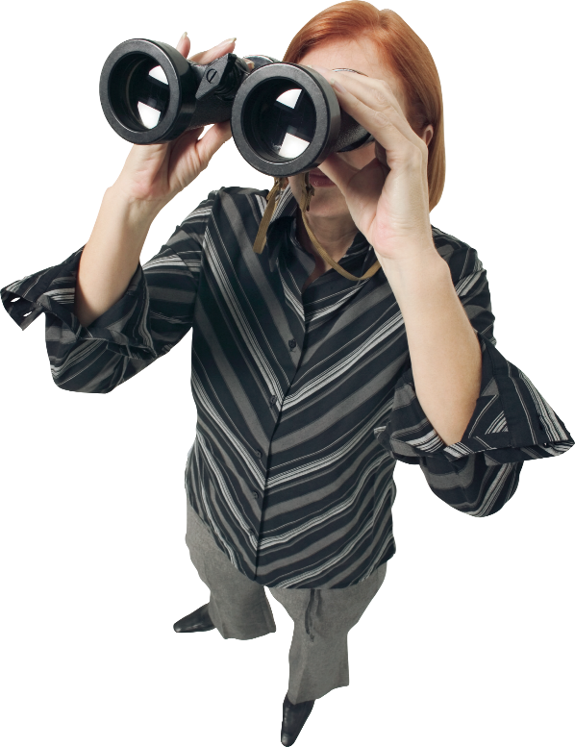
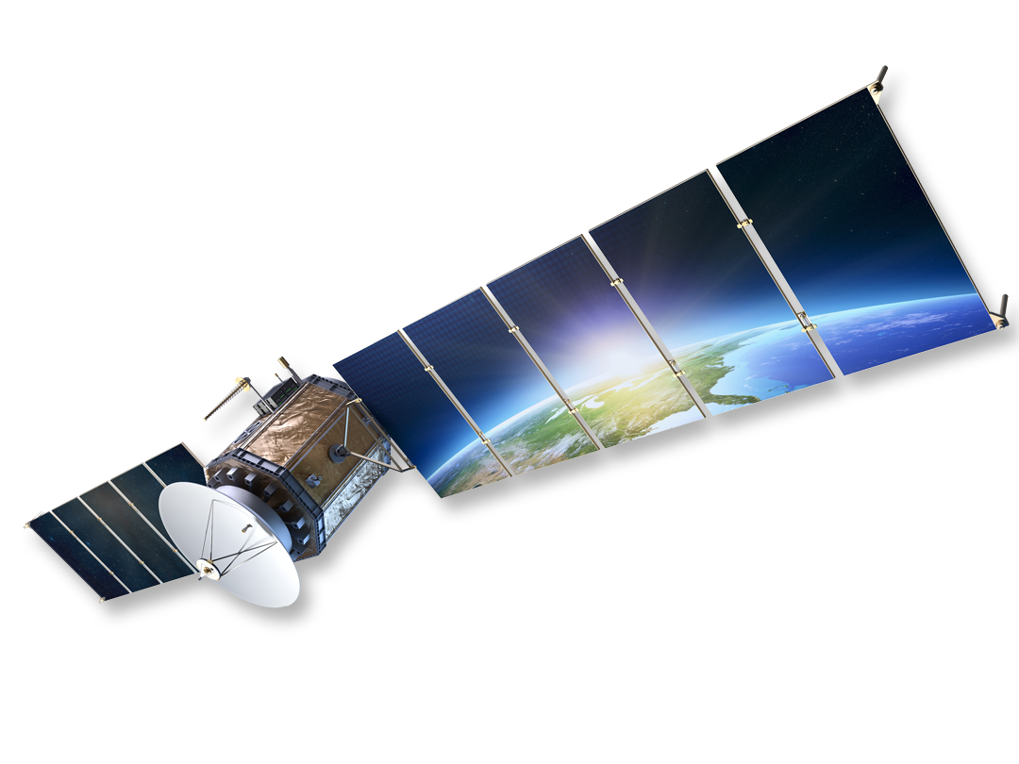
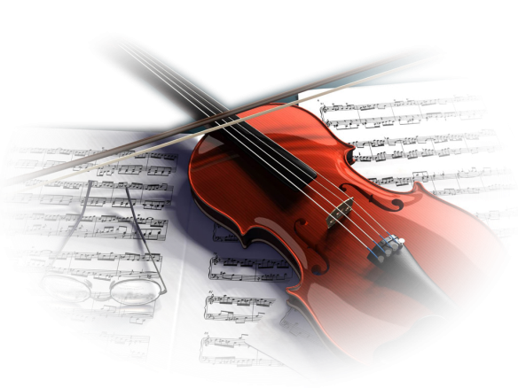
Поперечные волны также имеют множество применений в различных областях:
Оптика: световые волны являются поперечными волнами и используются в оптике для создания и передачи изображений. Они позволяют нам видеть и воспринимать окружающий мир.
Телекоммуникации: электромагнитные волны, такие как радиоволны и микроволны, являются поперечными волнами и используются для передачи информации в радио- и телевизионных системах, а также в сотовой связи.
Музыкальные инструменты: некоторые музыкальные инструменты, такие как гитара или скрипка, создают звуковые волны, которые являются поперечными. Колебания струн или мембраны инструмента вызывают поперечные волны, которые создают звук.

Slide 16
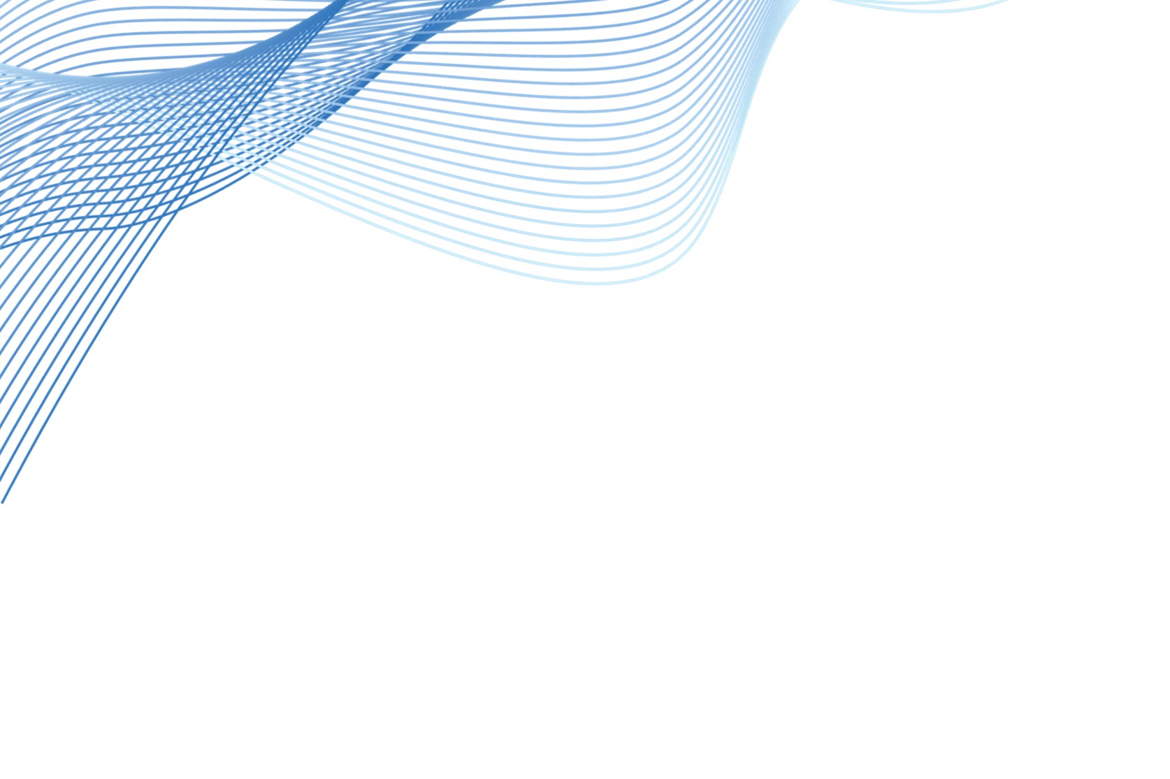
Задание
Вид механических волн | Продольные волны | Поперечные волны | И продольные, и поперечные волны
Факты
Заполните пустые ячейки таблицы , используя следующие факты о механических волнах:
1. используются в оптике для создания и передачи изображений;
2. используются в медицине для создания изображений внутренних органов и тканей;
3. волны возникают в твёрдой среде;
4. волны, в которых частицы среды колеблются перпендикулярно направления распространения волны;
5. распространяются через среду когда мы говорим или слышим звук;
6. волны, в которых частицы среды колеблются вдоль направления распространения волны;
7. используются в радио- и телевизионных системах, а также в сотовой связи;
8. обладают такой характеристикой, как длина волны.

Slide 17
Ответы на задание:
Вид механических волн | Продольные волны | Поперечные волны | И продольные, и поперечные волны
Факты | 2, 5, 6 | 1, 4, 7 | 3, 8

Slide 18
Параметры механических волн
Все параметры волны связаны между собой и выражаются через следующие уравнения:
Период:
T=t/N или T=1/v,
Где
t — время распространения,
N — количество колебаний,
T — период,
v — частота.
Частота:
v=N/t или v=1/T
Скорость:
V=λ/T или V=λv, где
λ — длина волны,
V — скорость волны.
Длина волны:
λ=VT или λ=V/v.
Примеры решения задач:
Пример 1
Какова скорость звуковых волн в среде, если при частоте 400 Гц длина волны λ=4 м?
Решение: V = λv = 4*400 = 1600 м/с.
Ответ: 1600 м/с.
Пример 2
Какова длина звуковой волны ноты ля, если частота колебаний равна 440 Гц, а скорость звука в воздухе 340 м/с?
Решение: λ = V/v = 340/440 = 0,8 м.
Ответ: 0,8 м.

Slide 19
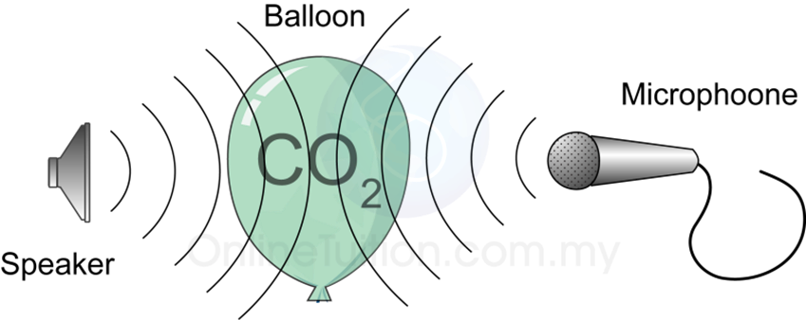
Домашнее задание
Выполните следующие задачи, используя изученные формулы:
Волна распространяется со скоростью 5 м/с при частоте колебаний 5 Гц. Какова длина волны?
Мимо неподвижного наблюдателя за 10с прошло 5 гребней волн, начиная с первого, со скоростью 4 м/с. Какова длина волны и частота колебаний?
Расстояние между ближайшими гребнями волн в море 10м. Какова частота ударов волн о корпус лодки, если их скорость 3 м/с?
Творческое задание: создание модели механической волны. Описание: учащиеся могут создать модель механической волны, используя доступные материалы, такие как бумага, картон, нитки, воздушные шары и т.д. Модель должна демонстрировать основные свойства механических волн: распространение, отражение, преломление или дифракцию.

